Slide 1
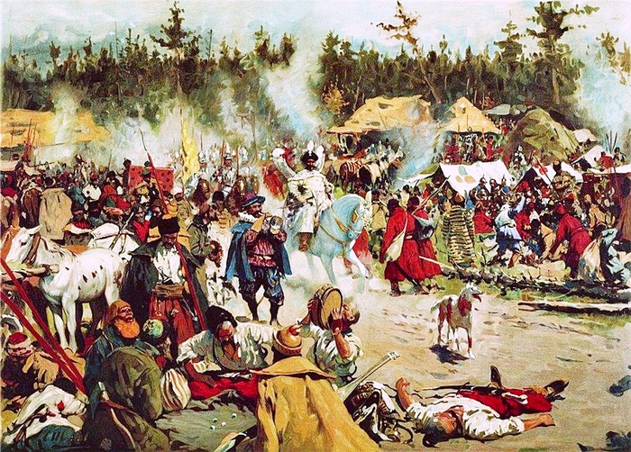
Картина Сергея Иванова "В Смутное время”

Slide 2
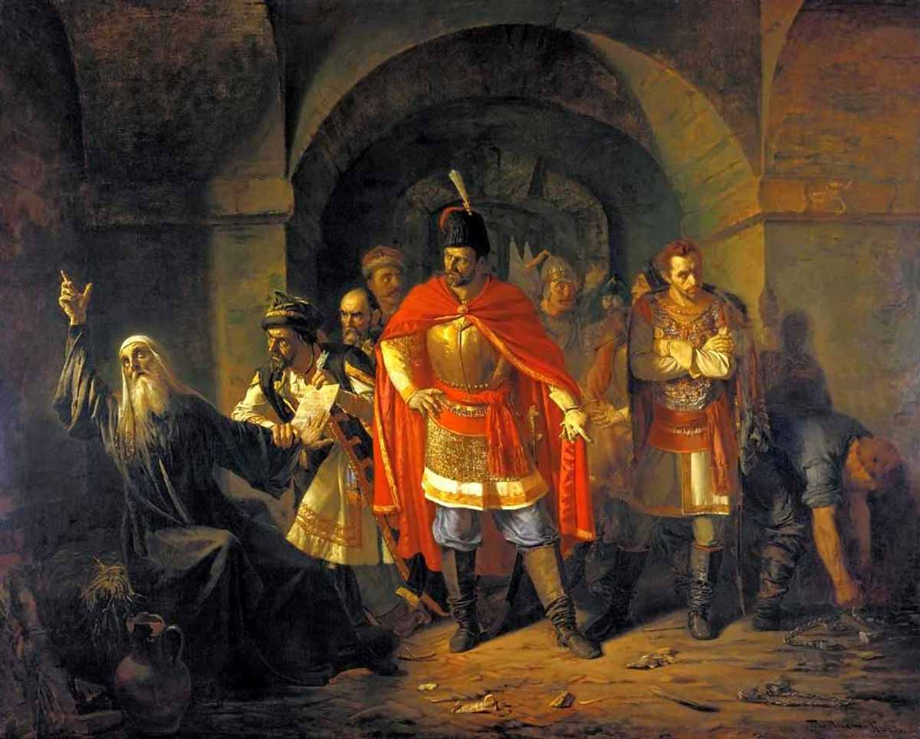
Чистяков Павел Петрович. «Патриарх Гермоген отказывает полякам подписать грамоту»

Slide 3
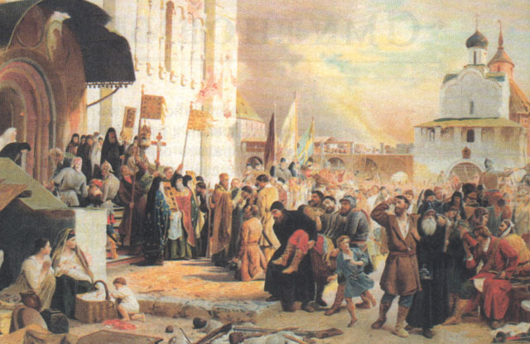
В.Верещагин. "Защита Свято-Троицкого монастыря"

Slide 4
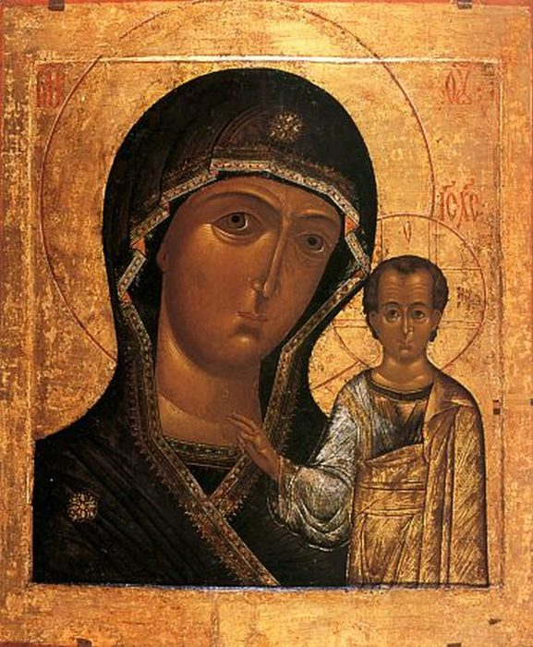
Икона
Казанской божьей матери

Slide 5
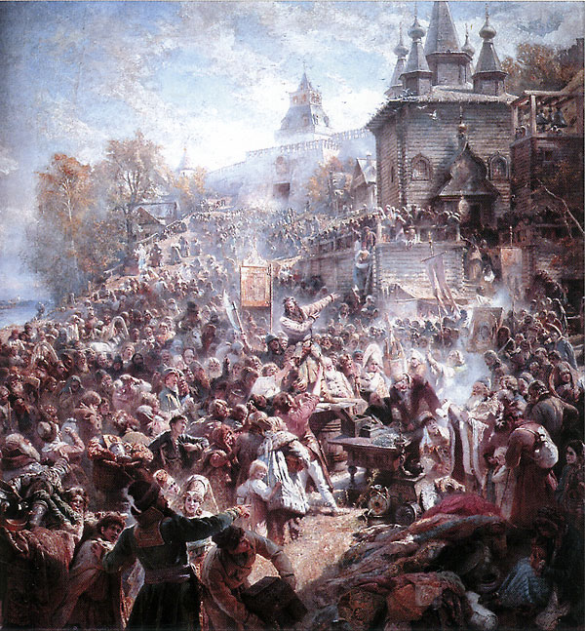
К.Маковский «Воззвание Козьмы Минина к народу»

Slide 6
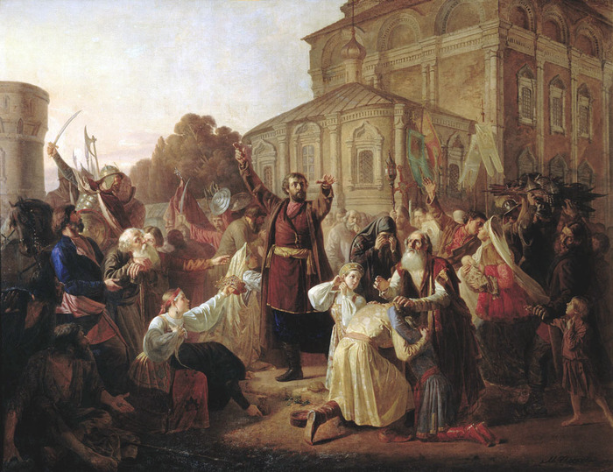
М.Песков. "Воззвание Минина к нижегородцам в 1611 году".

Slide 7
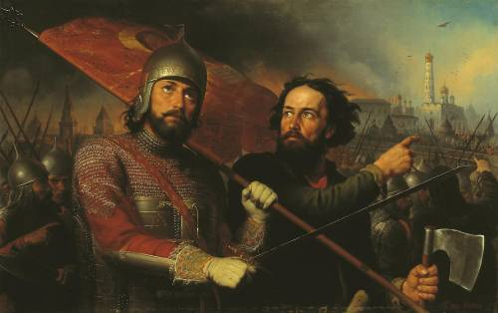
М.Песков. "Воззвание Минина к нижегородцам в 1611 году".

Slide 8
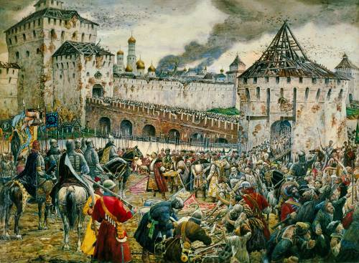
Э.Лисснер. "Изгнание поляков из Кремля"

